Slide 1
Programmazione e amministrazione di rete
Carella Carmine (matr. 055465)
Passoni Alberto (matr. 055828)
Visin Francesco (matr. 705000)
http://www.nomadis.unimib.it

Slide 2

Sommario
Obiettivi
Architettura dell’applicazione
  Pipeline dei dati
  BackgroundWorker
Libreria grafica e funzioni matematico-statistiche
  ZedGraph
  Funzioni matematiche e statistiche
Analisi dei dati
  Offset e trigger
  Finestra di analisi
  Lay/sit/stand
  Stazionamento
  Girata
  Approfondimento: Segmentazione del segnale
Appendice
  Diagramma delle classi
  Diagramma delle attività
Notes:
Passo

Slide 3
Obiettivi

Slide 4

Obiettivi
Il progetto prevede la simulazione di una operazione di rappresentazione, analisi e salvataggio di dati provenienti da un accelerometro.
L’analisi del segnale ha lo scopo di identificare le principali attività di una persona in movimento:
  orientamento nello spazio del corpo (Lay/Sit/Stand)
  cambiamento di direzione (Girata)
  stato (Stazionamento)
Notes:
Passo

Slide 5
Architettura dell’applicazione

Slide 6
Pipeline dei dati
Files
ByteSender
(Motus emulator)
Server Sviluppato
Socket TCP
Legenda
Settaggio porta
e
path files
csv e analisi
Attesa connesioni
Socket TCP
Classi progetto
Operazioni
Analyzer.cs
ServerSetting.cs
Server.cs
Rappresentazione grafica
Funzionalità Base
  Modulo accelerazione
  Modulo giroscopio
  Angolo magnetometro
  Smoothing
  Rapporto incrementale
  Deviazione standard + media
Segmentazione
Analisi (stazionamento,lss,girata)
Salvataggio analisi
Acquisizione
finestra dati
5 secondi
Conversione
Salvataggio dati
floating point
su file csv
ClientHdl.cs
Converter.cs
Notes:
Carmine

Slide 7

BackgroundWorker
Alcune delle operazioni della pipeline possono essere svolte concorrentemente su thread separati
Vantaggi:
  Gestione facilitata della comunicazione con l'interfaccia utente principale dell'applicazione.
  Comunicazione basata su eventi
    Evento DoWork: il metodo che esegue il lavoro
    Evento ProgressChanged: metodo per notificare lo stato di avanzamento del lavoro
    Evento RunWorkerCompleted: metodo per notificare il completamento del lavoro
  Gestione BackgroundWorker
    Metodo RunWorkerAsync: solleva l’evento DoWork e avvia l’operazione in background
    Metodo ReportProgress: solleva l’evento ProgressChanged, permette di passare la percentuale di progresso e un parametro
    Evento RunWorkerCompleted: viene sollevato al completamento dell’operazione
Notes:
Carmine

Slide 8

BackgroundWorker
Server
Converter
RunWorkerAsync
Form1
1 RunWorkerAsync
ProgressChanged
Thread/BW Server
2 RunWorkerCompleted
Thread/BW Converter
Thread form1
RunWorkerAsync
ClientHdl
Analyzer
3 RunWorkerAsync
ProgressChanged
RunWorkerCompleted
Thread/BW ClientHdl
Thread/BW Analyzer
Form1 può continuare a reagire agli eventi, senza bloccarsi.
Server può continuare ad accettare nuove connessioni socket TCP.
Clienthandler può continuare l’acquisizione delle finestre di analisi.
Converter può convertire una nuova finestra di analisi mentre
Analyzer analizza la precedente finestra
Problema per gestire l’esecuzione concorrente di converter-analyzer: gli eventi 1,2,3 devono essere eseguiti in sequenza per mantenere l’ordine nell’esecuzione delle analisi delle finestre convertite.
  controllare che il converter e l’analyzer abbiano terminato il lavoro
  proprietà BW IsBusy non sufficiente: due finestre convertite, viene invertita l’analisi
  utilizzo di guardie (booleani) per garantire che per una finestra convertita venga subito lanciata l’analisi e mentre questa è in esecuzione viene convertita la finestra successiva.
Notes:
Carmine

Slide 9
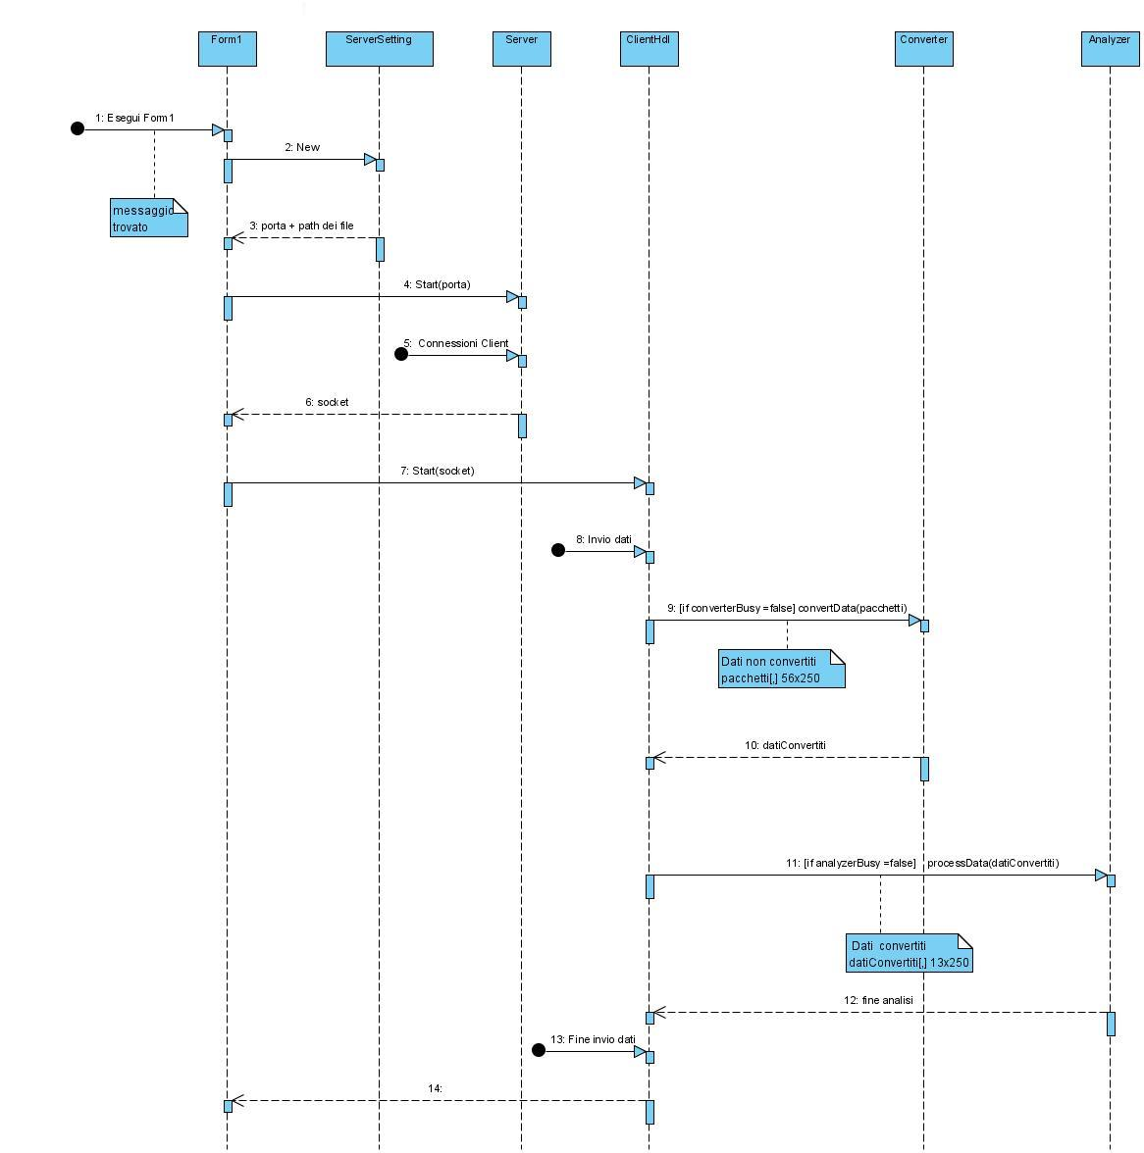
Diagramma di sequenza
Notes:
Passo

Slide 10
Libreria grafica e funzioni matematico-statistiche

Slide 11
ZedGraph
E’ una libreria grafica di C#
La ZedGraph viene utilizzata per creare grafici a partire da una serie di dati arbitrari.
Le funzioni principali della ZedGraph sono:
  AxisChange(),serve per modificare automaticamente gli assi in base ai valori dei dati
  Invalidate(), serve per assicurarsi che il display venga aggiornato
Oggetti principali:
  MasterPane, permette la gestione contemporanea di più grafici
  GraphPane, contiene gli elementi associati a un grafico
  PointPairList, lista di coppie di valori che serve a disegnare il grafico
Sito: http://zedgraph.org/wiki/index.php?title=Main_Page
Tutorial: http://www.codeproject.com/KB/graphics/zedgraph.aspx
Notes:
Passo

Slide 12



Funzioni matematiche e statistiche
Modulo
  Nel programma intendiamo come modulo il calcolo del valore assoluto di una tripla data in ingresso
  Modulo(x,y,z) = sqrt(x² + y² + z²)
  Il modulo viene utilizzato sia per la rappresentazione grafica dei dati sia per essere utilizzato nella preparazione dei dati in fase di analisi
  I dati che ci arrivano ci danno informazioni sul sensore sui tre assi.Con il modulo invece abbiamo un idea più generale su di esso
Media
  Viene usata per riassumere con un solo numero un insieme di dati su un fenomeno misurabile
  Viene calcolata sommando i diversi valori a disposizione, i quali vengono divisi con il numero complessivo di valori
Notes:
Passo
- Punto 4 del modulo fare esempio dell’accelerazione x spiegare

Slide 13
Funzioni matematiche e statistiche
Smoothing
  È la media mobile
  Serve per ridurre i picchi che si hanno in una funzione
  Nel programma lo smoothing viene usato per ridurre i picchi nei dati. L’appiattimento del segnale però provoca una perdita di qualità, infatti si rischia di perdere valori significativi che indicano un cambiamento di stato.
  Quindi si deve trovare il trade-off appropriato che consenta di appiattire il segnale, eliminando i picchi meno significativi, ma che nel contempo permetta di mantenere una buona qualità.
  Lo smoothing si calcola nel seguente modo:
    Ci si posiziona sul campione i-esimo
    si prende la finestra dei K valori precedenti e successivi
    si calcola il valore medio di questa finestra di 2K+1 valori
Notes:
Passo

Slide 14


Funzioni matematiche e statistiche
Deviazione Standard
  La deviazione standard misura la dispersione dei dati intorno alla media
  La deviazione standard è calcolata su una finestra di dimensione variabile,che viene determinata in base all’offset
  Nel programma è possibile calcolare la deviazione standard rispetto alla media fissa (9,81) oppure rispetto alla media mobile.
  Viene usata perché ci permette di trovare i picchi e i valori significativi.
  Ad esempio viene utilizzato:
    Nella girata perché consente di distinguere i grandi movimenti rotatori da quelli piccoli
    Nello stazionamento per verificare se una persona si muove o rimane ferma
Notes:
Passo

Slide 15

Funzioni matematiche e statistiche
Rapporto Incrementale
  Il rapporto incrementale indica la variazione di una variabile in un istante di tempo h.
  Equivale alla derivata nel caso in cui i dati siano discreti e non continui.
  Nel nostro caso è molto utile visto che vengono trattati dati discreti.
  Serve a modellare la pendenza di una curva, cioè ci dice con quale ripidità (velocità) essa cresce o decresce.
  Nel programma l’istante h viene settato in base all’offset desiderato.
Notes:
Passo

Slide 16
Analisi dei dati

Slide 17

Offset e trigger
Al momento della creazione di un oggetto Analyzer, questo viene inizializzato con gli offset degli algoritmi di trattamento dei dati:
offsetSmoothing: dimensione degli intorni (destro e sinistro) di dati utilizzati per effettuare lo smoothing dei dati.
Dimensione della finestra: 2*offsetSmoothing + 1.
offsetDevStd: dimensione degli intorni (destro e sinistro) utilizzati per calcolare la media mobile rispetto a cui viene considerata la deviazione standard. Dimensione della finestra: 2*offsetSmoothing + 1.
offsetRappIncr: distanza del campione (rispetto all’indice del campione preso in esame) con cui viene calcolato il rapporto incrementale.
offsetMax: valore massimo tra gli offset precedenti. Usato per determinare la finestra di analisi.
triggerSegm: valore di deviazione standard del modulo dell'accelerazione. Usato per identificare segmenti di dati semanticamente consistenti
triggerGirata: valore di deviazione standard dell'angolo rilevato dal magnetometro. Usato per identificare le girate
minGradiGirata: girata minima, espressa in gradi, che si è interessati a rilevare con l'analisi

Slide 18
Finestra di analisi
L’Analyzer
  mantiene nel proprio stato la finestra di dati precedente datiPrec
  riceve la finestra di dati attuale finestraAtt
  costruisce la finestra di analisi nel seguente modo:
  offsetStart corrisponde al valore di offsetMax dell’iterazione precedente. Sono i valori di datiPrec che non sono stati processati nell’analisi precedente.
  offsetMax è esattamente gli intorni destro e sinistro necessari per poter eseguire correttamente tutti gli algoritmi di analisi
datiPrec
finestraAtt
offsetMax
offsetStart
offsetMax*
dati inviati agli algoritmi
offsetMax
finestra di analisi
offsetMax*
Notes:
fra

Slide 19
Finestra di analisi
Prima iterazione:
Iterazioni centrali:
Ultima iterazione:
datiPrec
finestraAtt
offsetMax
offsetStart
offsetMax*
dati inviati agli algoritmi
finestra di analisi
offsetMax*
datiPrec
finestraAtt
offsetMax
offsetStart
offsetMax*
dati inviati agli algoritmi
offsetMax
finestra di analisi
offsetMax*
datiPrec
finestraAtt
offsetMax
offsetStart
offsetMax*
dati inviati agli algoritmi
offsetMax
finestra di analisi
offsetMax*

Slide 20
Analisi dei dati: Lay-Sit-Stand

Slide 21
Analisi-Attività Lay Sit Stand
Proiezione dell’accelerazione gravitazionale (sempre presente) sull’asse y. Lo schema dei valori delle y dell’accelerazione rispettato dall’algoritmo per rilevare gli eventi è:
  y ≤ 2.7 → Lay
  2.7 < y < 3.7 → LaySit
  3.7 ≤ y ≤ 7 → Sit
  y > 7 → Stand
Recupero dei valori delle y da “dati” (array contenente i dati della finestra precedente e della finestra attuale)
  double [] valoriYAcc = getYAccelerazione(dati);
Applicazione dello smoothing all’interno del metodo getYAccelerazione su valoriYAcc;
Invio dei valori delle y dell'accelerazione alla form per il disegno del grafico-setGraficoLss(valoriYAcc);
Algoritmo Lay Sit Stand - void lss (yacc) – applicato ai valori della y dell’accelerazione della finestra di analisi estratta da dati.
Notes:
Carmine

Slide 22
Analisi-Attività Lay Sit Stand
Considerazioni sull’attività Lay Sit Stand
  Algoritmo di analisi non complesso.
  Utilizzo dello smoothing per rendere i dati meno sensibili alle micro-variazioni e quindi appiattire i picchi critici che rendono meno precisa l’analisi.
  Picchi critici: I picchi dovuti alle micro-variazioni, che passano i valori soglia dello schema, identificando un cambiamento di evento, però l’algoritmo non deve rilevare questi cambiamenti come nuovi eventi significativi.
  Difficoltà nel decidere:
    Il numero di applicazioni dello smoothing.
    La finestra di smoothing (valore offset k).
  Prove sperimentali per i punti 1 e 2 sulle camminate (vedi files excel)
  Obiettivo: rimuovere i picchi critici per l’analisi.
    Numero applicazioni dello smoothing: 2. Valore che si avvicina all’obiettivo e non è caratteristico di una singola camminata.
    Finestra smoothing grande: k=30. Appiattisce meglio i picchi critici e ancora di più quelli non critici, ma questi ultimi per la nostra analisi sono trascurabili.
Notes:
Carmine
Picchi negativi (sotto lo zero): vengono uniformati ai valori minore di 2,7.

Slide 23
Analisi dei dati: Stazionamento

Slide 24
Analisi-Attività Stazionamento
Deviazione standard del modulo dell’ accelerazione:
  Accelerazione gravitazionale sempre presente.
  Calcolo dispersione dei valori rispetto al valore atteso (media della sottofinestra mobile o 9,81 - vedi foglio excel)
Soglia di stazionamento:
  deviazione standard ≥ 0.5 → segnale non stazionario
  deviazione standard < 0.5 → segnale stazionario
Calcolo della deviazione standard sul modulo dell’accelerazione
  double [] devStdAcc= devStd (moduloAccSm), dove al modulo è applicato uno smoothing di offset 10.
  deviazione standard su sottofinestra mobile e media mobile
devStdAcc ha dimensione pari alla finestra di analisi.
Algoritmo di analisi
  void stazionamento (devstd), applicato ai singoli valori di deviazione standard.
Rilevazione eventi stazionamento anche durante le girate (vedi foglio excel).
Notes:
Carmine
1. Discussione perché usiamo deviazione.
2. Media mobile o 9.81 ? Media mobile è più precisa nel calcolo della deviazione standard: evita eventi stazionamento troppo vicini dovuti ai picchi brevi, marca meglio i picchi più lunghi, eliminando le variazioni brevi.

Slide 25
Analisi dei dati: Girata

Slide 26
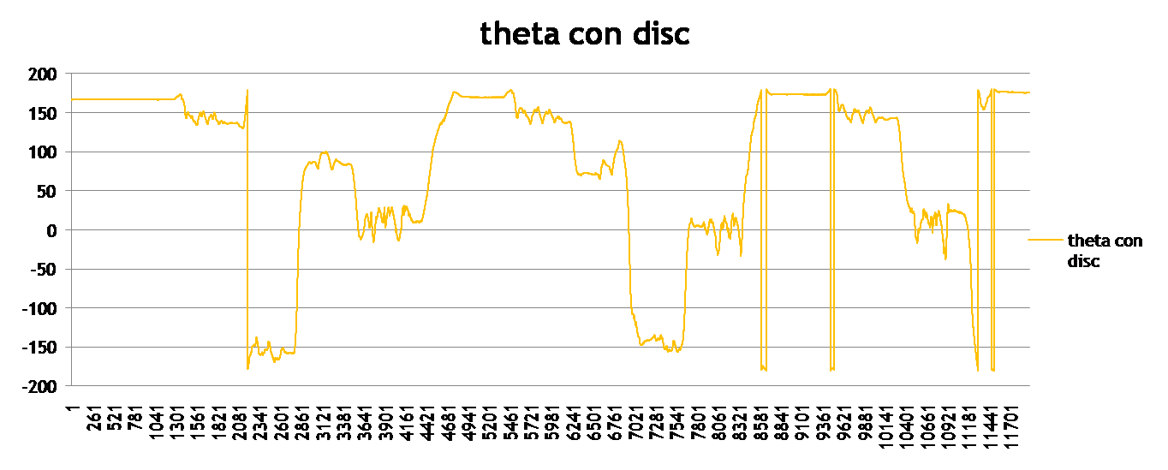
Girata: acquisizione dati grezzi
Dati grezzi:
  Informazione triassiale del magnetometro
  Problema: discontinuità dell’arco tangente
3 camminata

Slide 27
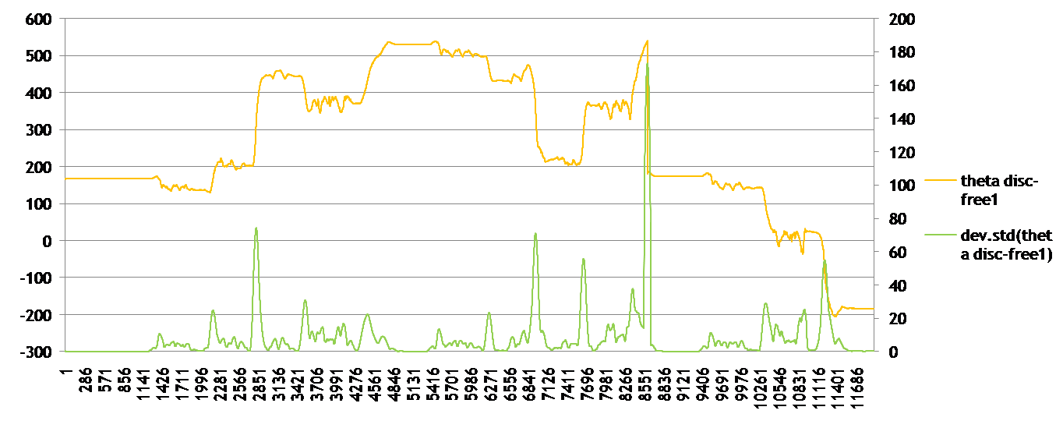
Girata: elaborazione dati grezzi
Elaborazione dei dati grezzi:
  Eliminazione delle discontinuità
    Primo metodo:
      in caso di salti maggiori di 150° theta = theta ± 360°
3 camminata

Slide 28
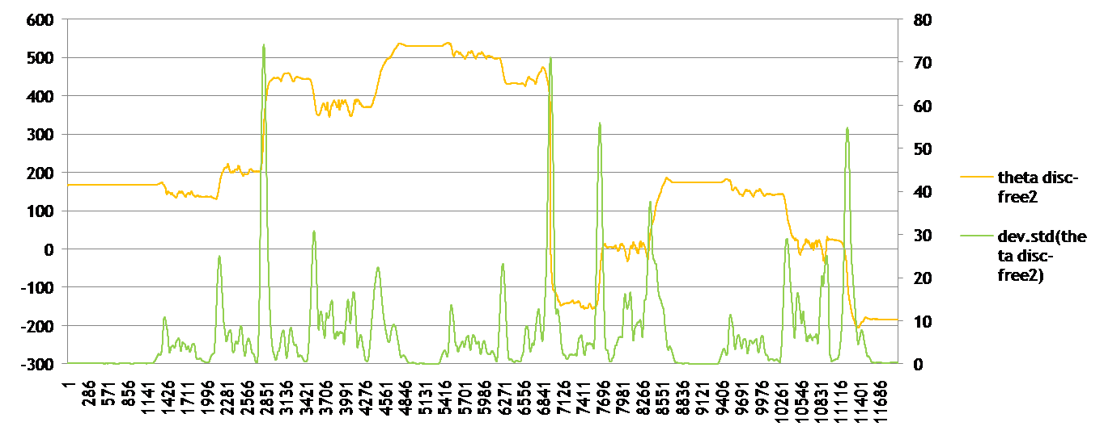
Girata: elaborazione dati grezzi
Elaborazione dei dati grezzi:
  Eliminazione delle discontinuità
    Secondo metodo, con “memoria”
      aggiusta l’angolo in funzione dell’ultima discontinuità
      in caso di salti maggiori di 150° theta = theta ± 360°
3 camminata

Slide 29
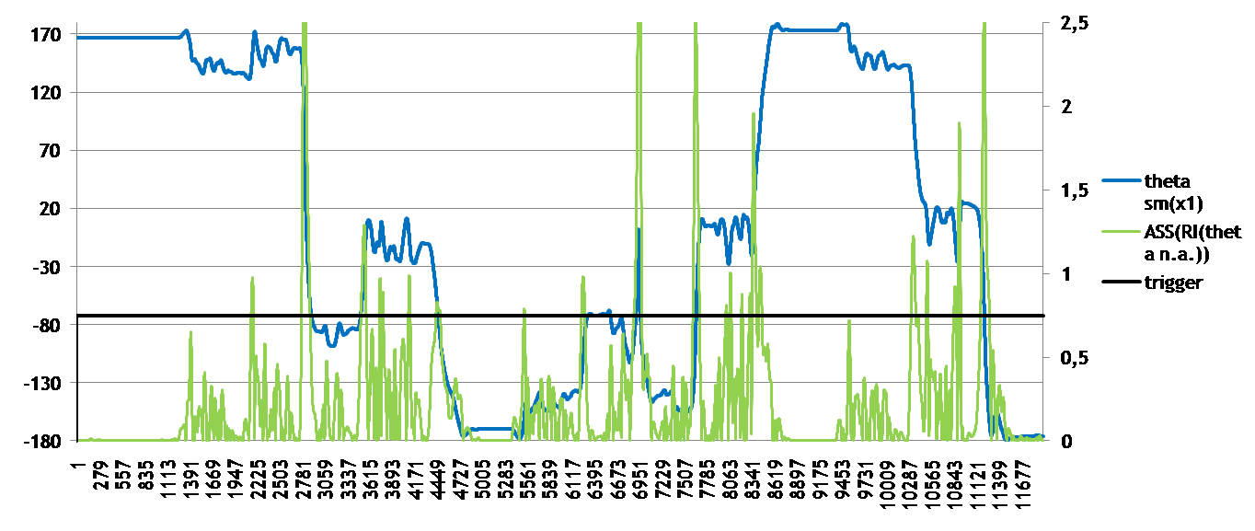
Girata: elaborazione dati grezzi
Elaborazione dei dati grezzi:
  Scelta funzione di analisi girate
    Rapporto incrementale
3 camminata

Slide 30
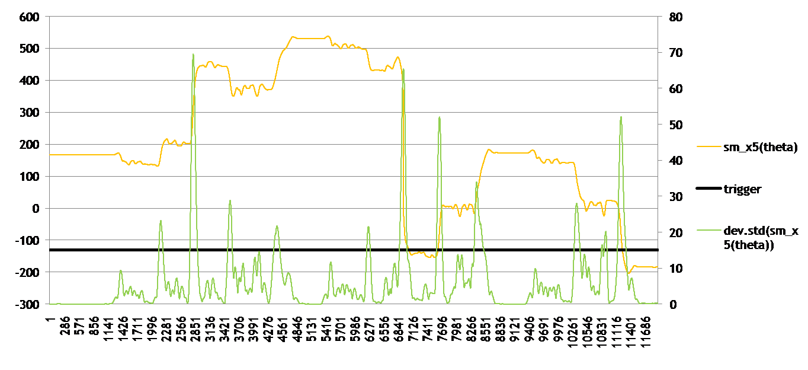
Girata: elaborazione dati grezzi
Elaborazione dei dati grezzi:
  Appiattimento dei picchi
    Smoothing x5
3 camminata

Slide 31
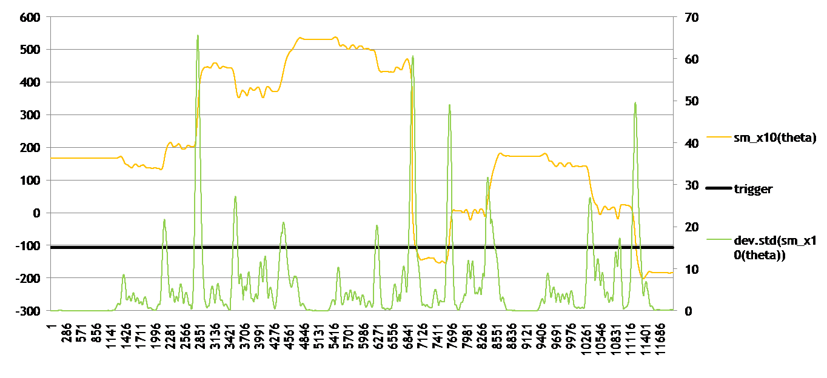
Girata: elaborazione dati grezzi
Elaborazione dei dati grezzi:
  Appiattimento dei picchi
    Smoothing x10
3 camminata

Slide 32
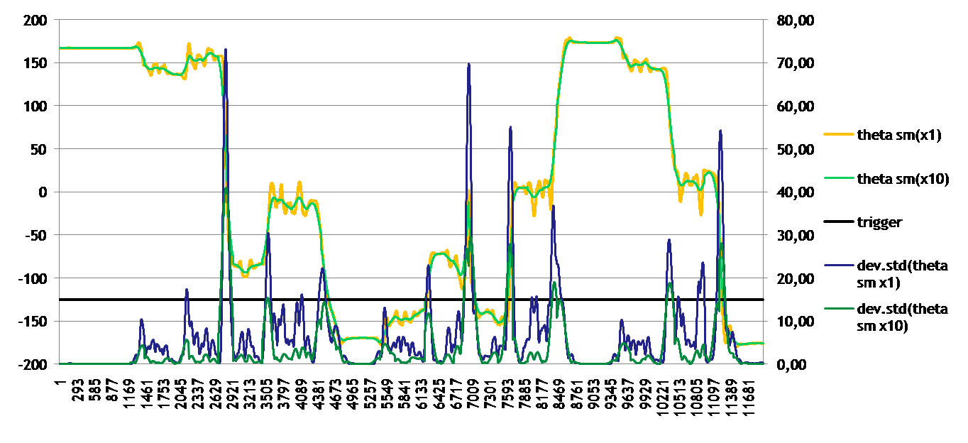
Girata: elaborazione dati grezzi
Elaborazione dei dati grezzi:
  Appiattimento dei picchi
    Confronto smoothing x5 e x10
3 camminata

Slide 33
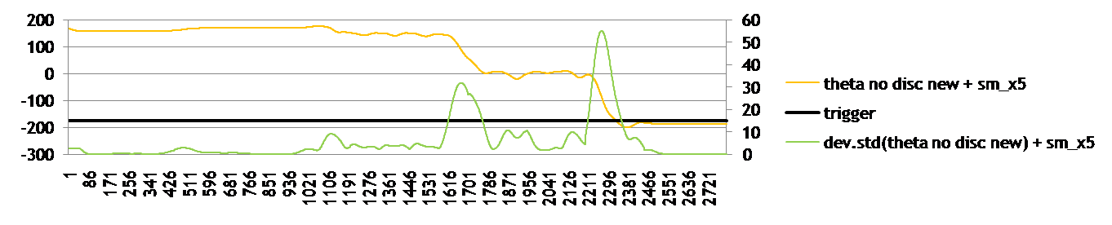
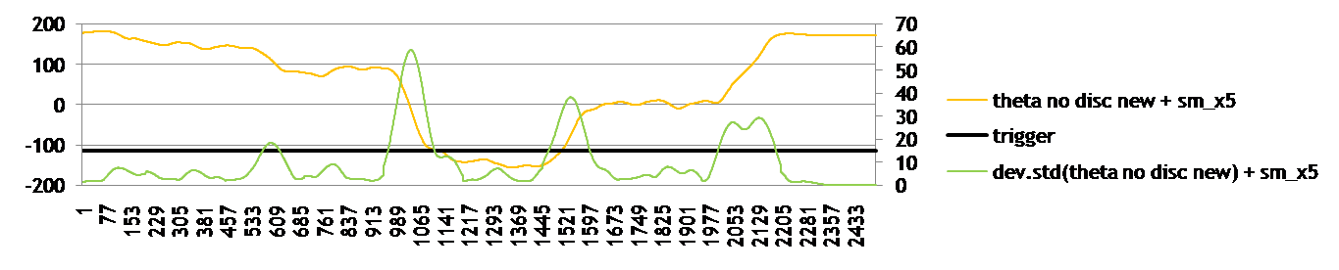
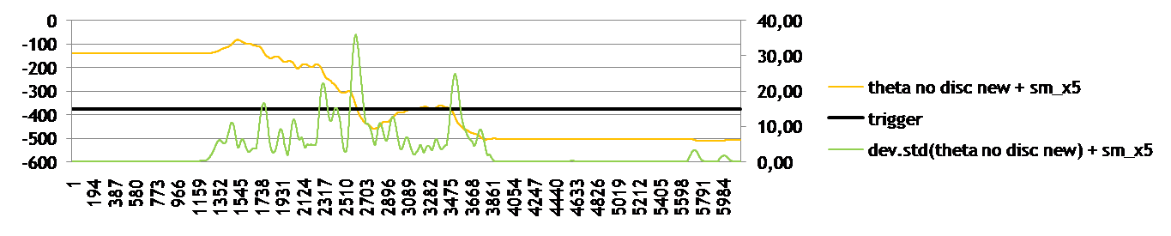
Girata: elaborazione dati grezzi
1 camminata
2 camminata
4 camminata

Slide 34
Approfondimento: segmentazione del segnale

Slide 35
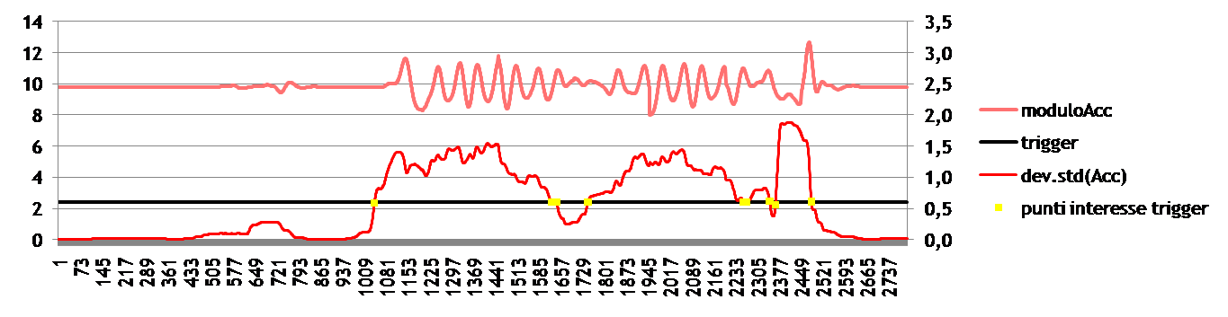
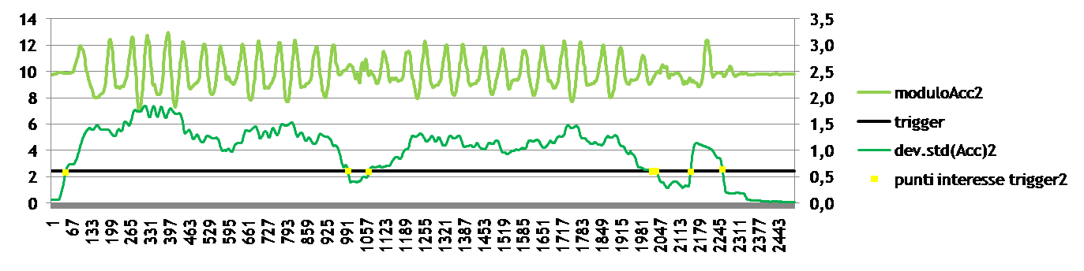
Segmentazione del segnale
Segmentazione del segnale:
  Deviazione standard modulo accelerazione
1 camminata
2 camminata

Slide 36
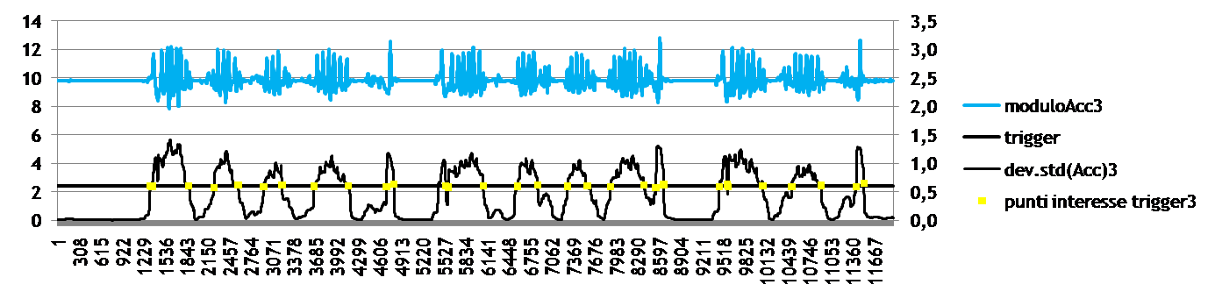
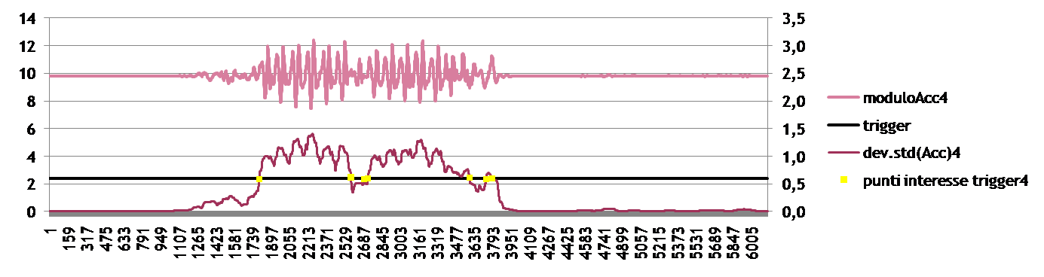
Segmentazione del segnale
Segmentazione del segnale:
  Deviazione standard modulo accelerazione
3 camminata
4 camminata

Slide 37
Appendice

Slide 38
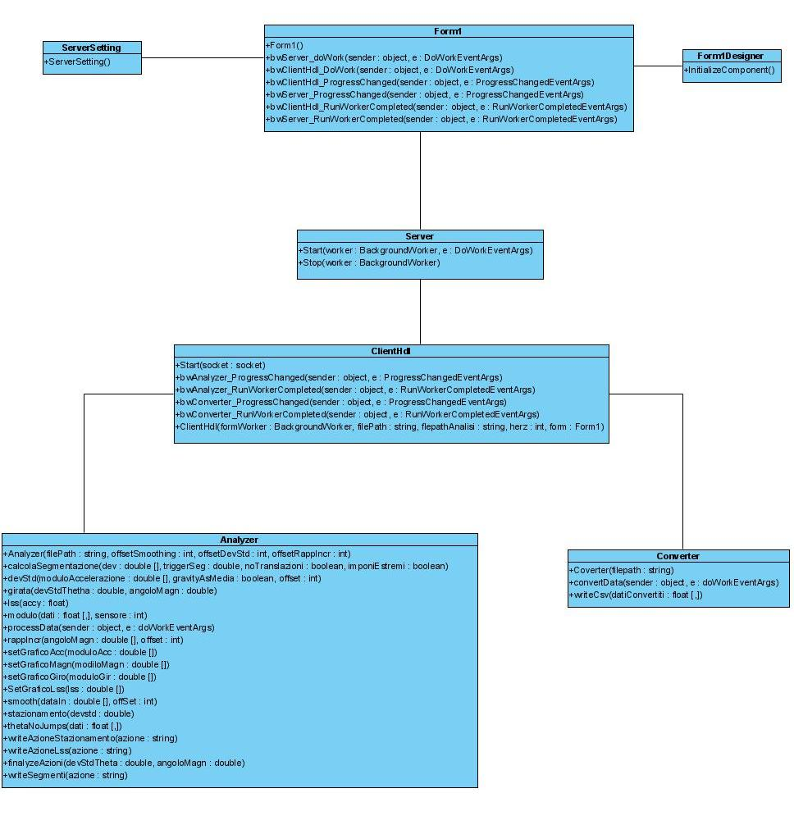
Diagramma delle classi
Notes:
Passo

Slide 39
Diagramma delle attività
Diagramma delle attività dell’analyzer

